Slide 1
AIPost Future Circle · Cohort 01 微型任務 A1
AI 工具實測
AI 搭配 draw.io MCP 繪製流程圖
A1
Fable 5 上工第一天
胡怡欣 · 2026 / 07
01

Slide 2
AIPost Future Circle · Cohort 01 微型任務 A1
重點結論
55%
人工繪製 vs. AI 工作流｜五個子流程總工時
人工繪製
300 分鐘
工時降低
AI 工作流
135 分鐘
五個子流程推估節省 165 分鐘
前置文件
AI 產圖
人工檢查與修改
撰寫並整理流程說明文件，沉澱為可重複使用的產圖依據。
透過 draw.io MCP 自動建立節點、連線與初步排版。
依原始流程文件核對邏輯，調整細節後定稿。
約 30 分鐘
6 分鐘 × 5 個子流程 = 30 分鐘
15 分鐘 × 5 個子流程 = 75 分鐘
※ 以未發生重大錯誤、不需重新產圖為基準；細項見「實際節省多少時間」章節。
AI 工作流的價值不是取代人工，而是將時間從重複繪圖，轉移到更具價值的需求溝通與流程圖檢查
02

Slide 3
AIPost Future Circle · Cohort 01 微型任務 A1
章節目錄
01
任務背景
02
Prompt 與操作流程
從 SA 的工作痛點出發，說明為什麼要實測 AI 產流程圖。
拆解 Task Prompt、Skill、Fable 5、draw.io MCP 與人工檢查
03
實測結果
04
適用邊界與學習
呈現 AI 原始輸出與人工修改成果的對照，並分析時間效益、模型的優點與限制
討論推薦與不推薦對象，以及失敗情境帶來的學習。
03

Slide 4
AIPost Future Circle · Cohort 01 微型任務 A1
任務背景
關於我與工作痛點
繪製流程圖時遇到的痛點（繪圖工具：draw.io）
關於我
金融業
01
初版流程建構難度高
將訪談內容、需求文件與口頭討論轉化為邏輯清楚的初版流程圖，是最耗費心力的階段
系統分析師（SA）
主要職責
02
手動繪製耗時
節點建立、連線、版面配置與格式調整占用大量時間，減少了可投入流程分析與需求再討論的時間
需求訪談
流程圖繪製
03
複雜流程品質風險高
當流程涉及多個角色、系統與判斷條件時，容易遺漏流程分支、例外情境或關聯關係
PRD 撰寫
04
流程調整成本高
需求變更時，往往需同步調整多個節點與連線，影響範圍廣，且修改費時
AI 產圖仍需重新核對
AI 雖可協助產圖，但在缺乏規格文件參考與制約下，產出結果容易發散，使用者仍須花費大量時間核對整體流程圖內容是否正確
05
04

Slide 5
AIPost Future Circle · Cohort 01 微型任務 A1
任務背景
為什麼選擇 draw.io 及其 MCP？
01
符合團隊協作方式
團隊成員與 BU 在流程圖的繪製、確認與後續維護過程中，需要進行大量協作溝通。draw.io 支援多人共同編輯，且各角色皆可直接調整節點、線條與版面配置，能降低來回溝通與檔案交接的成本，因此選擇作為流程圖的主要製作與維護工具
02
Mermaid 工具操作門檻較高
Mermaid 主要透過語法生成與修改圖形，對不熟悉語法的使用者而言，操作較不直觀。即使僅需調整單一節點的文字、位置或連線，也必須回到程式碼中找到對應內容並修改，增加團隊成員與 BU 後續協作及維護的負擔
03
draw.io MCP 提供兼顧 AI 生成與人工編修的新方案
draw.io 官方於 2026 年 2 月推出 MCP 套件，使團隊有機會在延續既有協作工具與操作方式的前提下，導入 AI 流程分析與自動產圖。本次實測其是否能提升圖面生成效率，同時保留讓團隊成員與 BU 調整版面配置的彈性，降低工具轉換與後續維護成本
05

Slide 6
AIPost Future Circle · Cohort 01 微型任務 A1
任務背景
draw.io MCP 的四種整合方式
MCP App Server
在支援 MCP Apps 的 AI 對話介面中嵌入並預覽流程圖
本次採用
透過 MCP Tool Server 連接 Claude Code 等 MCP Client，並將 AI 生成的流程圖開啟至 draw.io 網頁版進行編輯
MCP Tool Server
Skill + CLI
透過 Claude Code Skill 產生 .drawio 檔案，須安裝 draw.io 桌面版使用
Project Instructions
將繪圖規則加入 Claude Project，由 Claude 產生可在 draw.io 開啟的圖面連結，無須安裝 MCP Server
採用 MCP Tool Server 理由
01
符合既有撰寫習慣
02
延續 draw.io 網頁版的協作方式
03
能整合至自訂 Skill
日常工作主要在 IDE 中搭配 Claude Code 編寫文件，MCP Tool Server 可直接整合至 VS Code 中的 Claude Code，延續既有工作流程
AI 產生的流程圖可透過 MCP 直接於 draw.io 網頁版開啟，讓團隊成員與 BU 沿用熟悉的瀏覽器介面進行檢視、修改與維護，無須承擔額外的工具轉換與學習成本
MCP Tool Server 的產圖功能可整合至自訂 Skill，由 Skill 統一編排流程梳理、內容確認、產圖與檢查步驟，形成可重複使用的完整工作流程
06
draw.io MCP 官方說明（drawio.com/docs/manual/generate/drawio-mcp-server）

Slide 7
AIPost Future Circle · Cohort 01 微型任務 A1
任務背景
我的應用方式與解法
我的應用方式
以真實流程文件為依據，AI 先理解內容，再透過 draw.io MCP 產出第一版流程圖，最後由人工檢查與調整。
流程說明文件
❯
AI 結構化分析
❯
draw.io MCP 產圖
❯
人工檢查與定稿
如何解決工作中的痛點
降低初版流程建構難度：與 AI 討論整理出專案串接系統、流程步驟、判斷條件與例外情境，協助快速建立第一版流程架構
減少手動繪製時間：透過 MCP 自動建立節點、連線與初步排版，將時間投入更重要的流程分析與需求確認
降低複雜流程遺漏風險：透過自訂 Skill 規範流程梳理與檢查步驟，協助確認多角色、多重分支及例外情境是否完整
提高流程調整彈性：需求變更時先更新流程文件，再由 AI 重新分析與產圖，減少逐一調整節點與連線的作業
降低幻覺與檢查成本：AI 依據流程文件產圖，人工再以原始文件逐項比對，使檢查從全面重查轉為有明確依據的內容核對
目標：降低初版流程建構難度、減少手動繪圖時間，同時保留人工編輯彈性與最終決策權。
07

Slide 8
AIPost Future Circle · Cohort 01 微型任務 A1
任務背景
本次實測的真實任務
「IT 即時語音平台」設備報修流程（實際專案內容，經去識別化處理）
平台串接 GPT Realtime 模型作為 AI 語音助理，協助申報人透過語音或文字完成設備報修。
AI 會於對話中理解報修需求、引導描述設備問題，並逐步蒐集與確認必要資訊；確認無誤後，再透過 MCP Server 呼叫設備報修系統 API 建立報修單。若過程中遇到超出 AI 可處理的情況，則引導申報人撥打客服專線請求協助
五個業務子流程
01
02
03
04
05
進入即時語音平台
→
申報人身分資訊確認
→
申報人名下設備顯示與選擇
→
設備問題描述與確認
→
建立設備報修單
流程圖類型
為什麼選這個案例
User Flow Chart（本專案預設使用）
同時具備多階段作業、多重分支、確認與重試迴圈，可檢視 AI 轉換業務規則的能力
08

Slide 9
AIPost Future Circle · Cohort 01 微型任務 A1
Prompt 與操作流程
Task Prompt 與操作流程總覽
操作流程總覽
Task Prompt
輸入 Task Prompt
請使用 flow-chart-creator Skill，協助我梳理業務流程，並產生可編輯的 draw.io 流程圖。請完整依照 Skill 定義的互動流程、分析步驟、繪圖規格及檢查流程執行
Fable 5 啟動自訂 Skill
確認是否已有流程說明文件
讀取既有文件／依模板引導建立文件
Task Prompt 負責
Fable5 分析並結構化流程 → 交付使用者確認
啟動流程圖生成任務
呼叫 draw.io MCP，將圖形資料傳送至 draw.io 網頁版
指定使用自訂的 flow-chart-creator Skill
draw.io 網頁版載入並呈現流程圖
要求完整依照 Skill 規定的流程執行
使用者檢查內容是否符合預期並進行必要調整
Prompt 存放：03-prompt/task-prompt.md（GitHub）
09

Slide 10
AIPost Future Circle · Cohort 01 微型任務 A1
Prompt 與操作流程
自訂 Skill 如何運作
自訂 Skill 處理流程
Skill 資料夾結構
flow-chart-creator/
├─ SKILL.md
└─ references/
├─ flow-desc-template.md
└─ drawing-spec.md
Skill 詢問：是否已有流程說明文件？
已有文件：
讀取並分析文件
尚無文件：
依模板欄位逐步建立
SKILL.md
選擇圖表類型與繪圖範圍（完整主流程／子流程）
定義執行順序：文件確認、流程梳理、確認、產圖與檢查
整理角色、系統、判斷點與例外情境
flow-desc-template.md
引導整理角色、系統、子流程、判斷條件與例外情境
使用者確認流程內容正確
drawing-spec.md
確認無誤後才進入繪圖階段
節點樣式、色彩、間距、版面方向與連線規則。
完整 Skill 與參考文件保存於 GitHub（06-.claude/skills）
10

Slide 11
AIPost Future Circle · Cohort 01 微型任務 A1
Prompt 與操作流程
Fable 5 × draw.io MCP：產圖與渲染
01
AI 生成 draw.io XML
💡 實際操作
Fable 5 依據自訂 Skill、drawing-spec.md 與 MCP 工具提供的 XML 規則，將使用者確認後的流程內容轉換為 draw.io XML
五個子流程皆已錄製 Demo 影片，每支影片均涵蓋以下內容：
02
呼叫 draw.io MCP
輸入 Task Prompt
Fable 5 呼叫 open_drawio_xml 工具，自動開啟 draw.io 網頁版並將 XML 渲染至畫布
呼叫自訂 Skill
確認流程內容
03
網頁版渲染
draw.io MCP 產圖渲染
draw.io 讀取圖形資料並將流程圖呈現於畫布，使用者可直接調整節點、文字、連線與版面配置
檢查產圖結果
影片保存於 Google Drive：02-demo-video
04
使用者依原始流程文件逐項檢查
核對角色與系統、子流程完整性、判斷分支、例外轉接、連線關係與圖面可讀性
11

Slide 12
AIPost Future Circle · Cohort 01 微型任務 A1
Prompt 與操作流程
Demo 影片連結
Google Drive 連結：
https://drive.google.com/drive/folders/1PaaYCb53JwOjzve6pR1yTJxxuM0CSEVu?usp=sharing
12

Slide 13
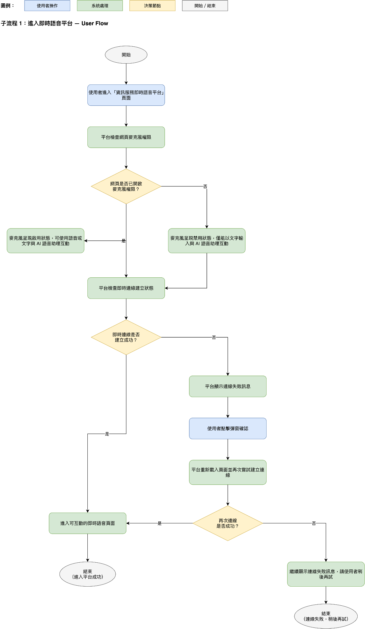
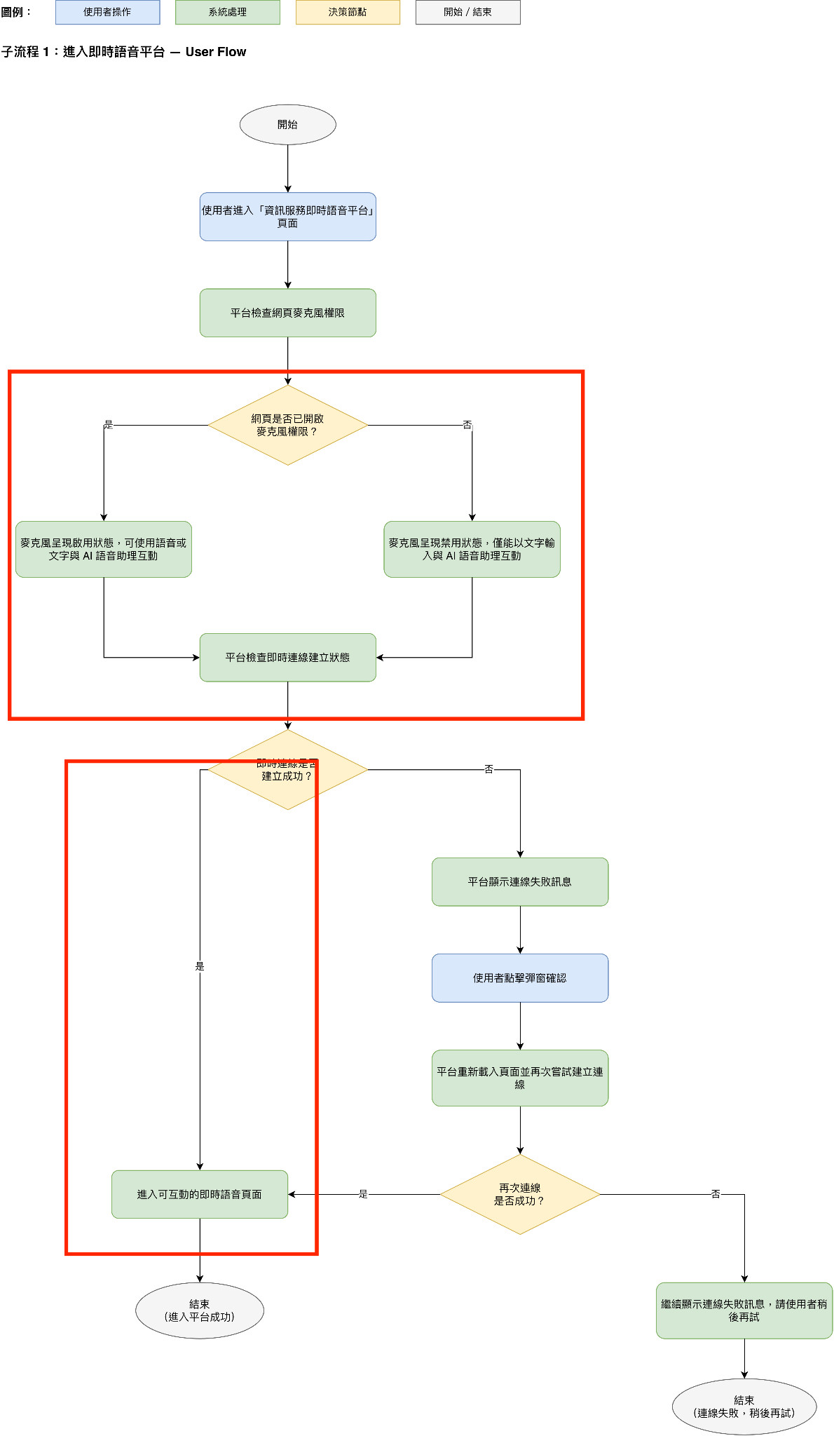
原始輸出 vs. 人工修改（1／5）
進入即時語音平台
若圖片尺寸較小，可至 GitHub 的 05-output 資料夾查看原始大圖
AI 原始輸出
人工修改後
人工修改處與修改原因：節點內容與判斷邏輯未變，僅重新調整「是/否」分支走線，使整體版面更為清楚
13

Slide 14
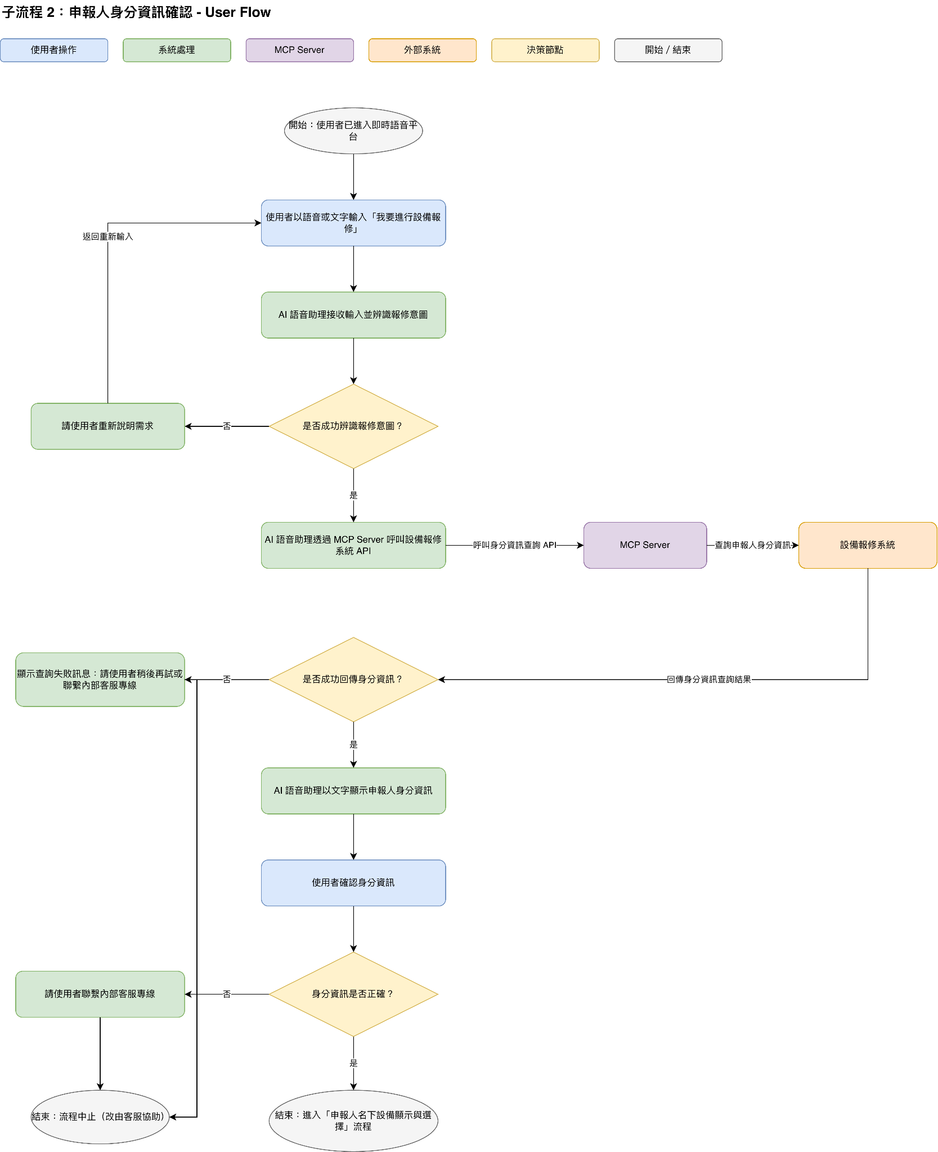
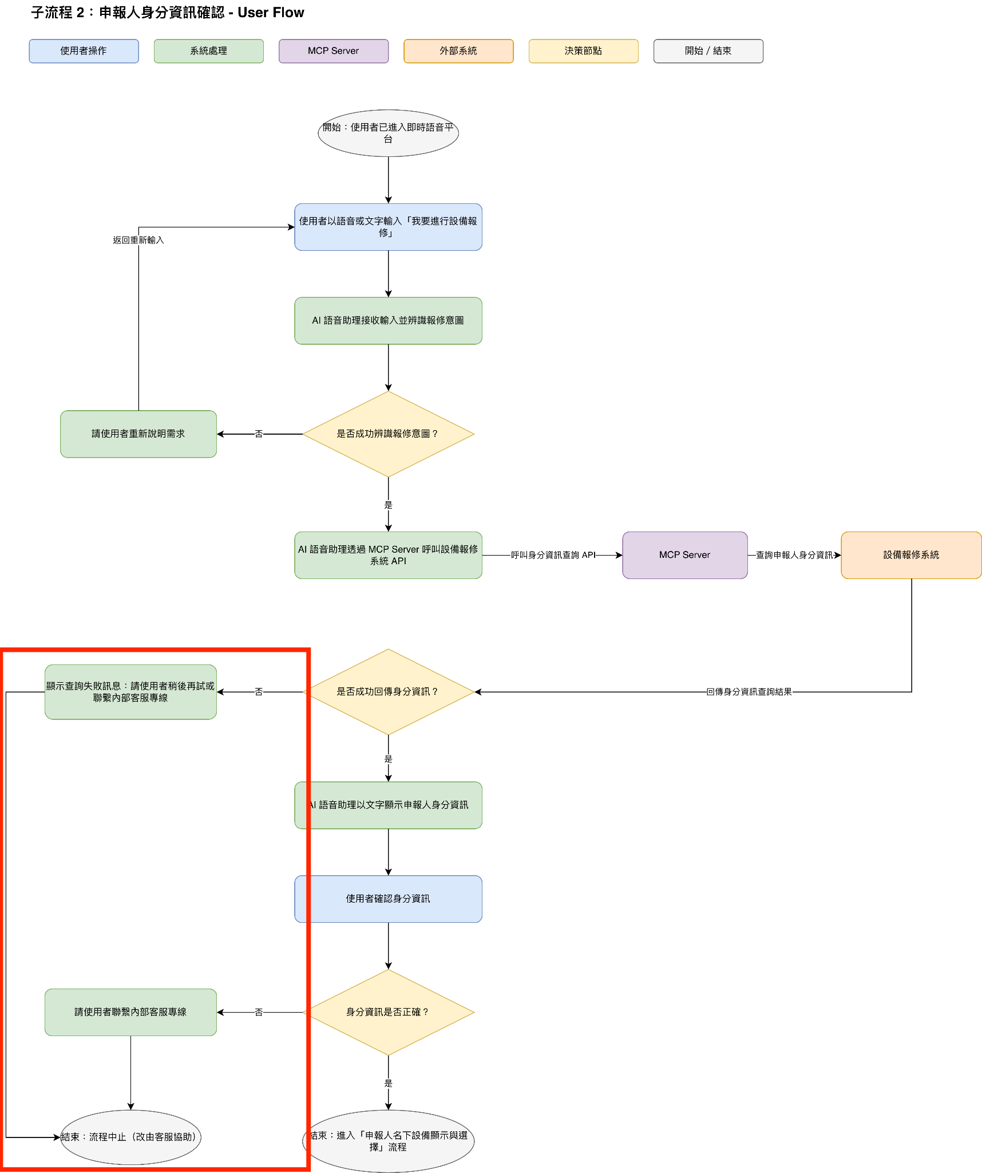
原始輸出 vs. 人工修改（2／5）
申報人身份資訊確認
若圖片尺寸較小，可至 GitHub 的 05-output 資料夾查看原始大圖
AI 原始輸出
人工修改後
人工修改處與修改原因：節點內容與判斷邏輯未變，僅調整「顯示失敗訊息到結束：流程中止」分支走線，避免該分支與原有客服協助流程的連線重疊
14

Slide 15
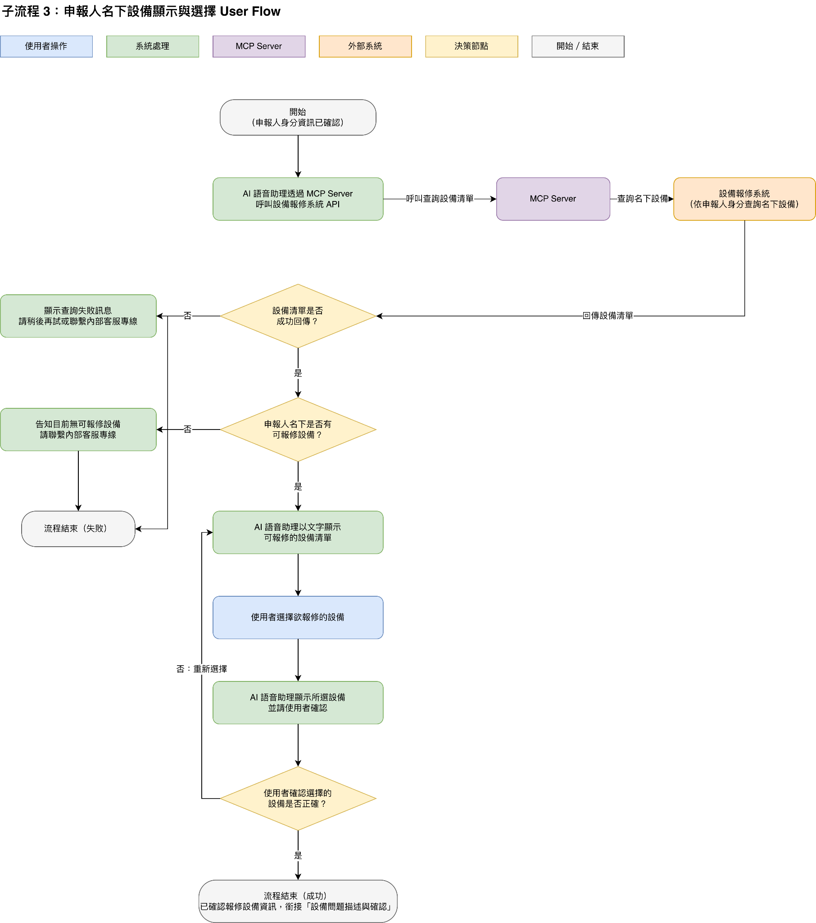
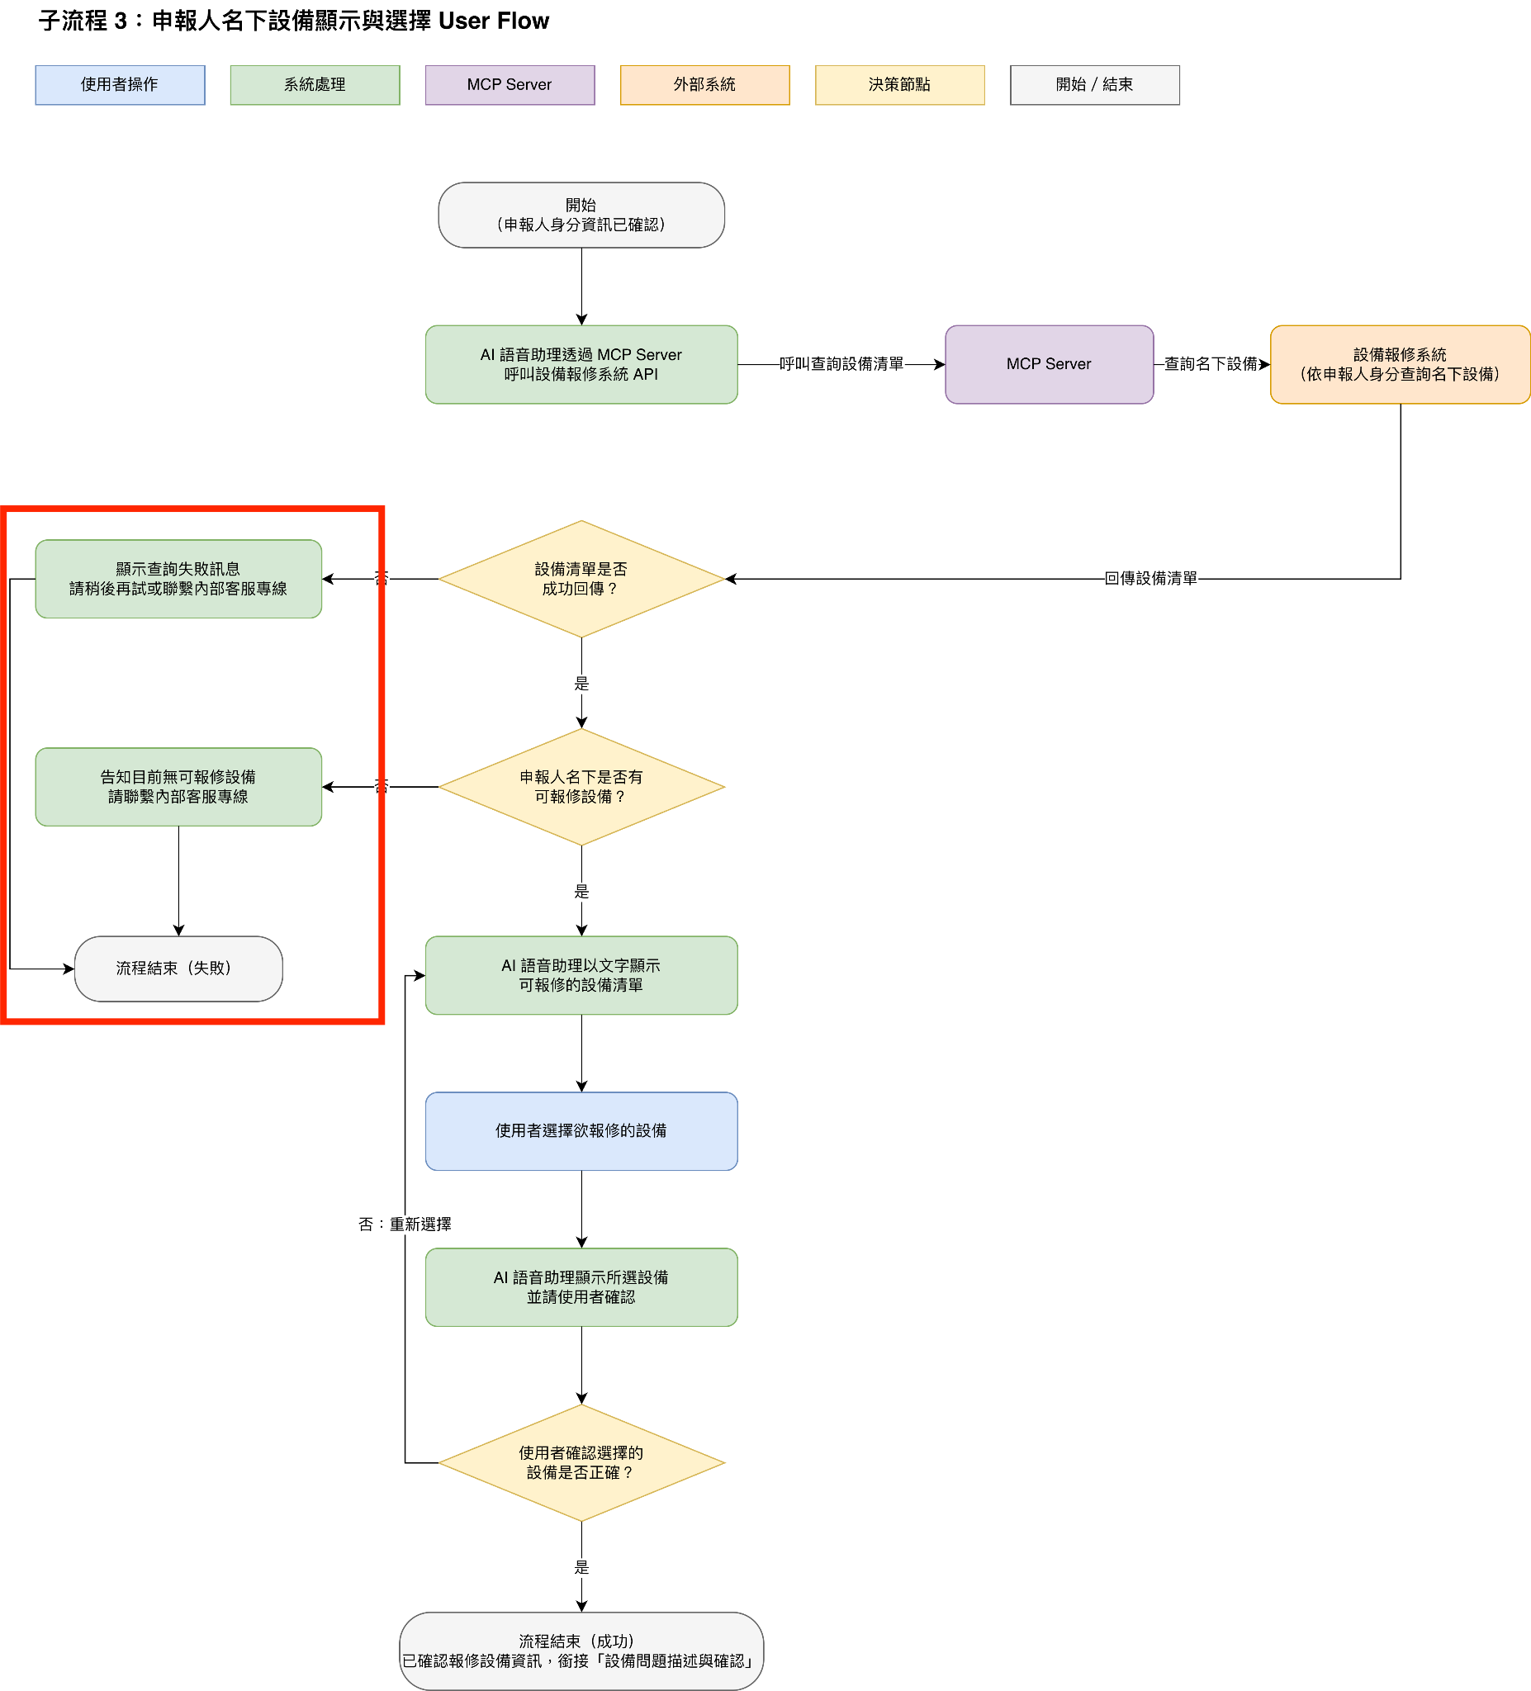
原始輸出 vs. 人工修改（3／5）
申報人名下設備顯示與選擇
若圖片尺寸較小，可至 GitHub 的 05-output 資料夾查看原始大圖
AI 原始輸出
人工修改後
人工修改處與修改原因：節點內容與判斷邏輯未變，僅調整「顯示查詢失敗訊息到流程結束（失敗）」分支走線，避免與「無可報修設備」分支的連線重疊
15

Slide 16
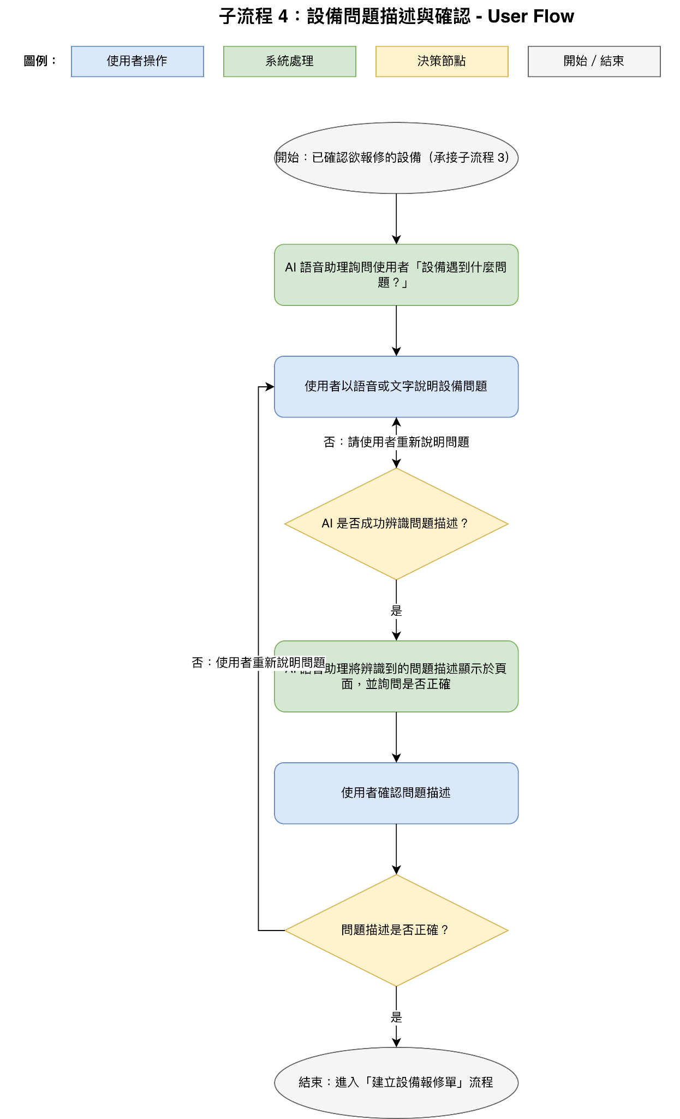
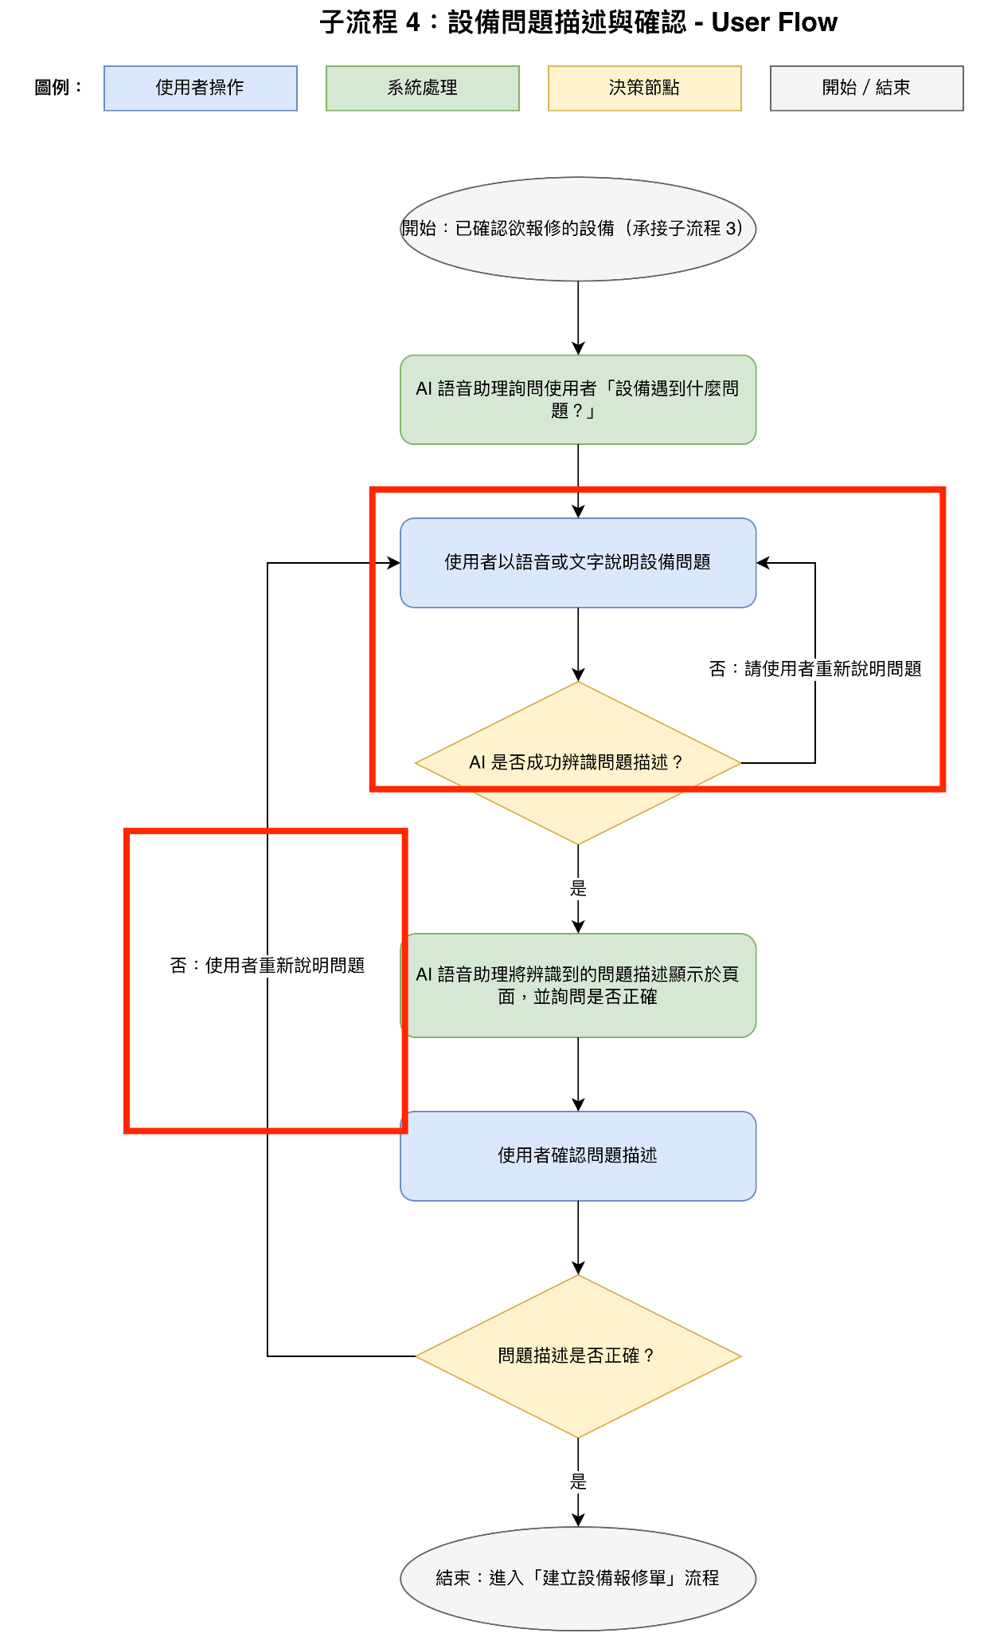
原始輸出 vs. 人工修改（4／5）
設備問題描述與確認
若圖片尺寸較小，可至 GitHub 的 05-output 資料夾查看原始大圖
AI 原始輸出
人工修改後
人工修改處與修改原因：節點內容與判斷邏輯未變，僅調整兩處「否：請使用者重新說明問題」分支走線與文字間距，避免來回連線重疊及文字空間不足
16

Slide 17
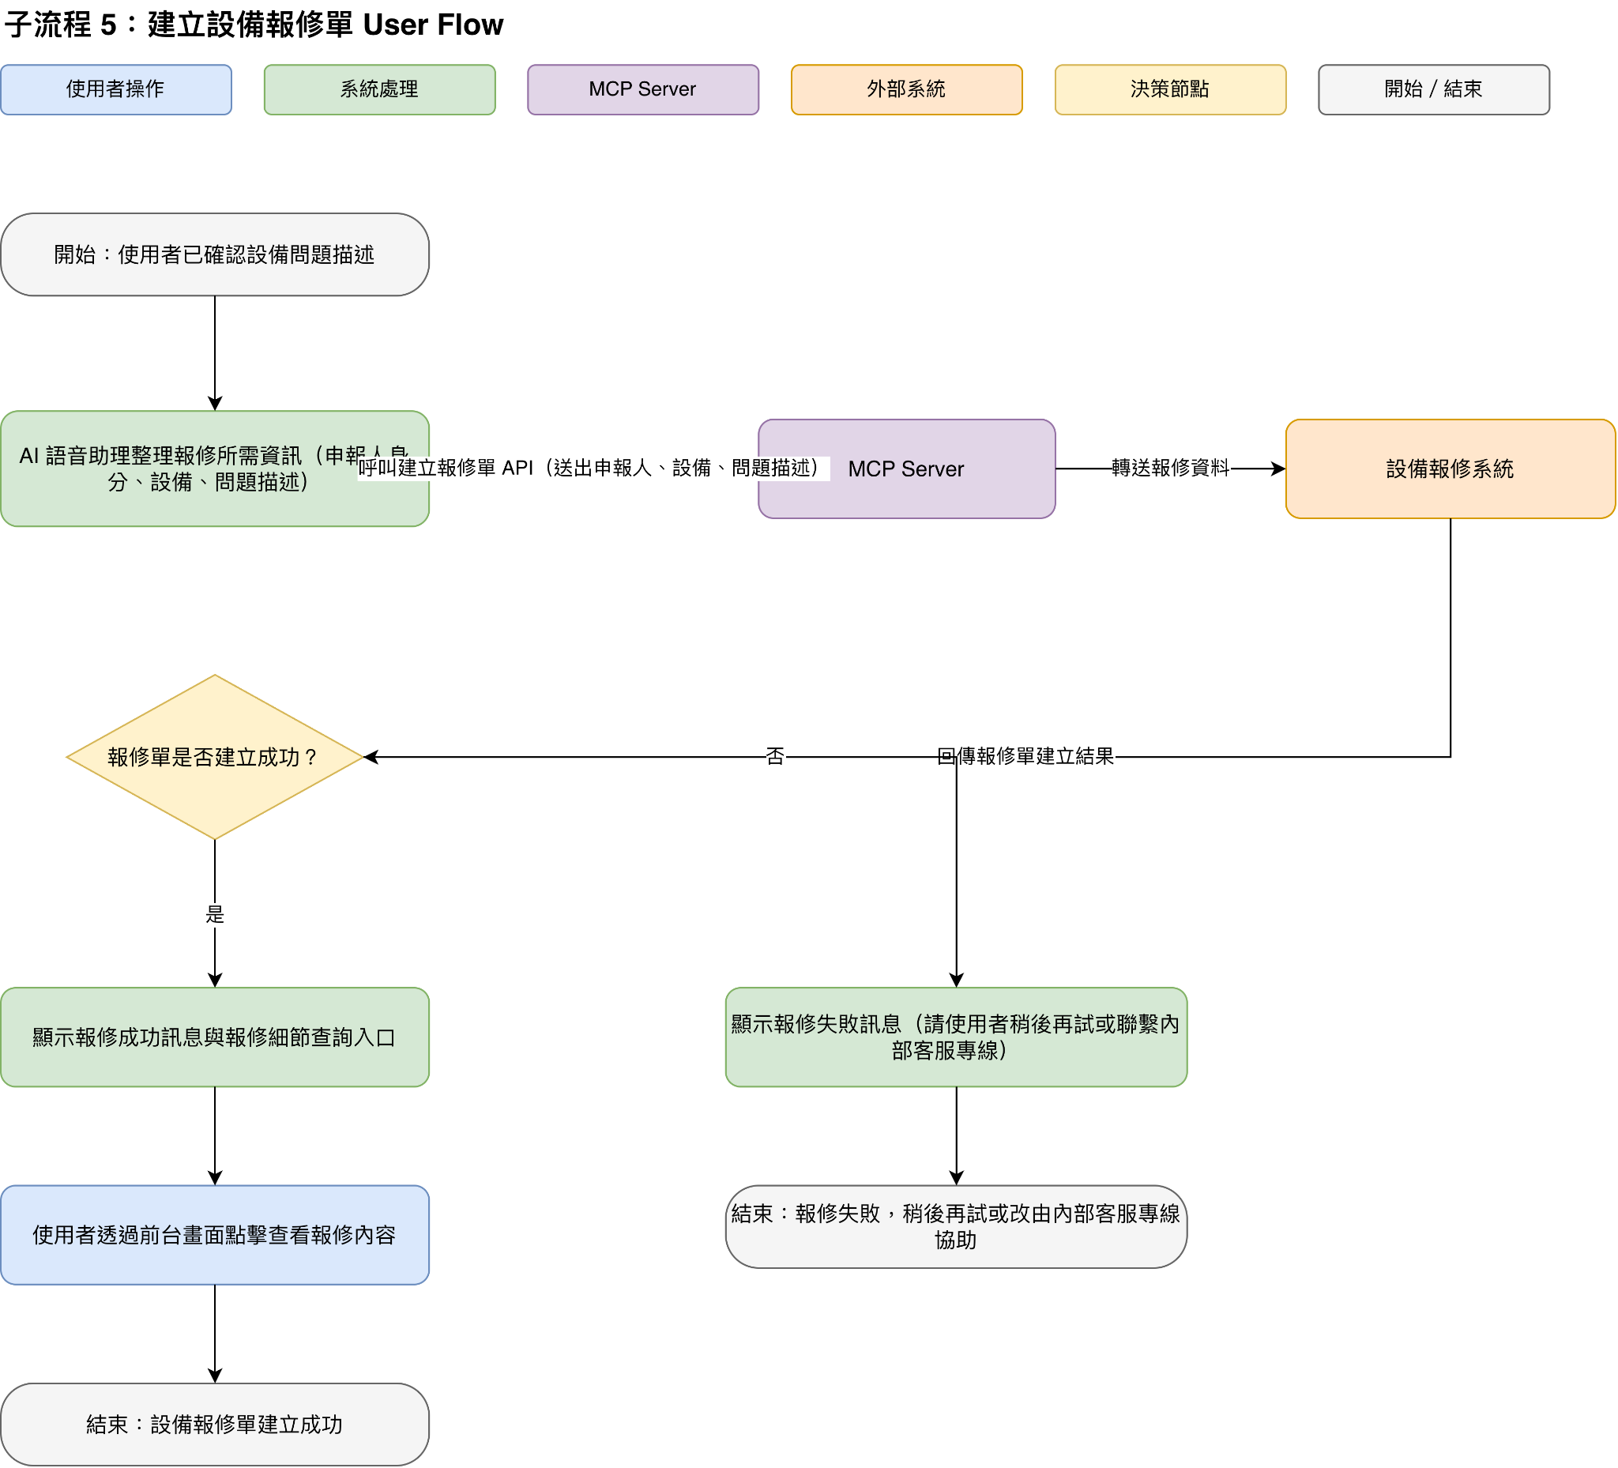
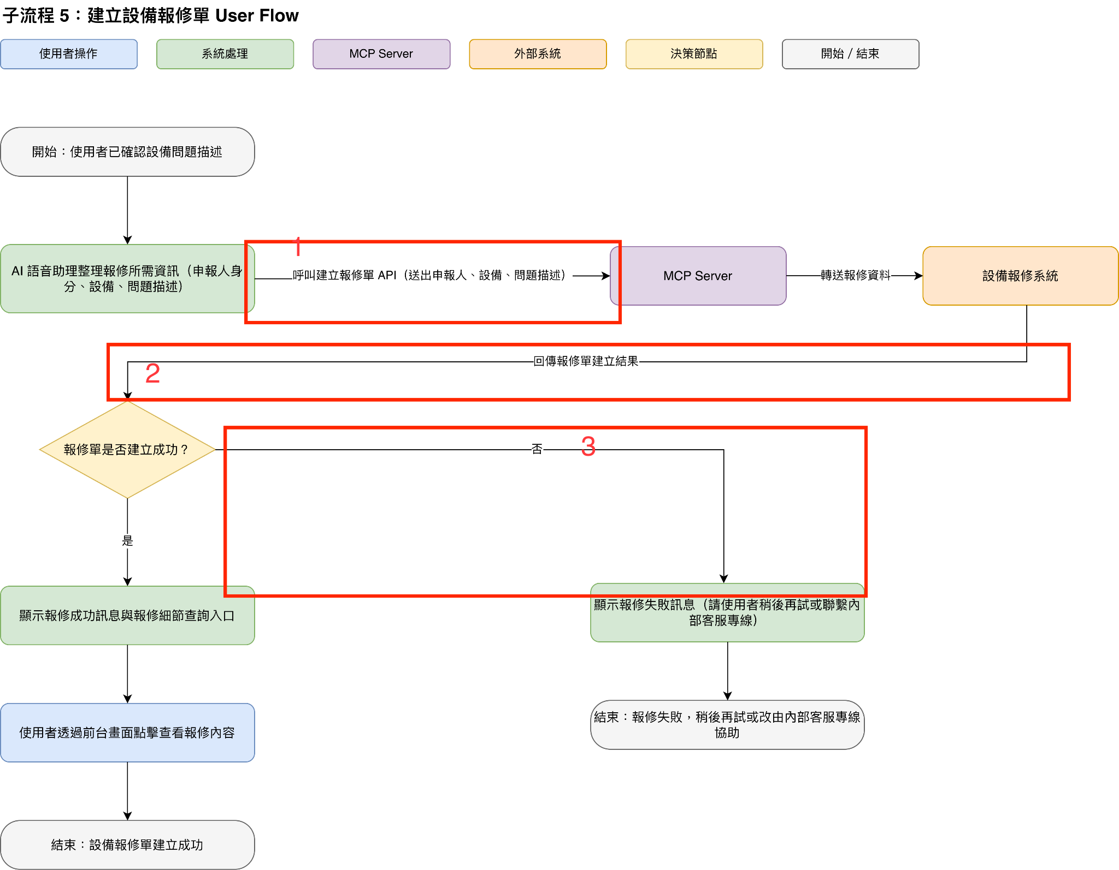
原始輸出 vs. 人工修改（5／5）
建立設備報修單
若圖片尺寸較小，可至 GitHub 的 05-output 資料夾查看原始大圖
AI 原始輸出
人工修改後
人工修改處與修改原因：節點內容與判斷邏輯未變，僅調整 API 呼叫、報修單建立結果回傳及「否」分支的走線與文字位置，避免連線重疊及文字遮擋，並清楚區分資料回傳與判斷分支
17

Slide 18
AIPost Future Circle · Cohort 01 微型任務 A1
時間效益實測
實際節省多少時間
300 分鐘
135 分鐘
− 165 分鐘
人工繪製（60 分鐘 × 5 個子流程）
AI 工作流（含前置文件 30 分鐘）
推估節省（2 小時 45 分，約 55%）
比較項目
人工繪製
AI 輔助繪圖
包含於各子流程繪製時間
約 30 分鐘
（從零建立完整流程文件，含所有子流程與人工確認））
前置構思與文件整理
約 60 分鐘
約 21 分鐘 （AI 產圖平均 6 分鐘，由實測影片計算；人工檢查 15 分鐘）
單一子流程（產圖＋檢查修改）
約 300 分鐘
約 135 分鐘 （前置文件 30 分鐘＋5 個子流程 × 21 分鐘）
五個子流程總時間
重試原則：節點位置、連線路徑等局部問題直接在 draw.io 人工修改；僅重大錯誤才重新產圖並另計時間。首次 MCP 環境建置屬一次性成本，於失敗案例章節揭露。
18

Slide 19
AIPost Future Circle · Cohort 01 微型任務 A1
優點與限制
Fable 5 的三項優點
01
02
03
圖表生成與工具呼叫速度快
正確整合複雜的多子流程邏輯
複雜產圖仍維持規格遵循與穩定
流程內容確認後，可快速生成 draw.io XML、呼叫 MCP，並在 draw.io 網頁版呈現流程圖；單一子流程平均約 6 分鐘即可完成初版產圖
實測將五個子流程合併為完整主流程時，Fable 5 能清楚標示各節點所屬的子流程名稱，並完整呈現流程順序、銜接關係、角色、系統、判斷點與例外分支，未出現明顯遺漏、錯置或無依據新增
合併五個子流程時，Fable 5 能遵循自訂 Skill 與繪圖規格，產生的 XML 可一次成功解析並透過 MCP 開啟；節點樣式與連線規則亦維持一致
19

Slide 20
AIPost Future Circle · Cohort 01 微型任務 A1
優點與限制
Fable 5 的三項限制
01
02
03
單次產圖 Token 成本偏高
額度不足將導致中斷工作流程
多人協作與迭代之成本將難以預估
官方 API 定價為輸入 $10、輸出 $50／百萬 Token。由於任務需讀取流程文件與繪圖規格，並產生較長的 draw.io XML，輸出 Token 成本可能隨圖面複雜度增加
自 2026/07/07 起，Pro、Max、Team 與部分 Enterprise 方案使用 Fable 5 時會消耗 usage credits；若額度不足，需補購點數或改用其他模型，可能影響工作流程的連續性
BU 訪談與需求調整通常需要多輪修改；當子流程數量、修改次數與使用人數增加時，Token 成本也會隨之累積，因此需事先制定額度分配、成本上限與模型選用原則
資料來源：Anthropic Fable 5 定價與使用說明、usage credits 公告（2026/06/30）、Claude Help Center。
20

Slide 21
AIPost Future Circle · Cohort 01 微型任務 A1
適用邊界
我會推薦給誰、不推薦給誰
評估前提：Task Prompt → 流程說明文件 → 自訂 Skill → Fable 5 生成 XML → draw.io MCP → 人工檢查與定稿
✓ 推薦
✕ 不推薦
需要快速建立初稿流程圖的 Senior PM 與 SA
尚未熟悉流程圖的 Junior PM 與 SA
具備流程分析與 draw.io 編輯能力，能快速檢查 AI 產出，並完成必要的人工調整
不建議流程圖基礎尚未成熟者直接使用，因其可能難以辨識 AI 產出中的節點誤用、流程遺漏與連線錯誤，增加錯誤未被發現的風險
以初版流程圖作為與 BU 討論的共同基礎，將抽象需求轉化為可具體檢視的圖面
高頻產圖但額度或預算有限的團隊
將時間從重複性的手動繪製，轉移至更具價值的需求判斷與溝通
不適合需求尚未穩定、需要頻繁重畫的情境，因多次產圖會持續累積 Token 與 usage credits 成本
定位：第一版流程圖加速器，不取代業務判斷與定稿責任。
21

Slide 22
AIPost Future Circle · Cohort 01 微型任務 A1
失敗/卡住過程
draw.io MCP 未在新專案生效
原本預期
實際發生的狀況
流程確認後，Fable 5 呼叫 draw.io MCP 的 open_drawio_xml 工具，自動開啟 draw.io 網頁版並渲染流程圖。
Claude Code 找不到 open_drawio_xml 工具，只能先存成 .drawio 檔改用桌面版開啟；容易誤認為安裝失敗或 Skill 未執行。
問題排除時間軸
第一次產圖
無法開啟網頁版
專案內沒有可用的 draw.io MCP 設定，工具不存在；先改存檔以桌面版開啟
檢查既有設定
定位問題
曾在其他專案使用 draw.io MCP，但該設定沒有套用至目前專案
重新註冊 MCP
設定完成
將官方 @drawio/mcp 註冊至 Claude Code，確認可啟動並提供工具清單
註冊後原 Session
工具仍未出現
當下 Session 尚未重建 MCP 連線，仍無法呼叫新工具
重新啟動 Session
呼叫成功
open_drawio_xml 成功載入，開啟網頁版並以 libavoid 自動繞線渲染
22

Slide 23
AIPost Future Circle · Cohort 01 微型任務 A1
失敗/卡住過程
根本原因、修正方式與學習
根本原因：MCP 設定的作用範圍
修正方式
「電腦上已有 MCP 套件」≠「目前專案已註冊並載入 MCP Server」。
1
確認官方 @drawio/mcp Server 可正常啟動
local
預設範圍，只供目前使用者在目前專案使用
2
註冊於目前專案，或設為跨專案的 user 範圍
project
透過專案根目錄 .mcp.json 與成員共用
3
以 claude mcp list／/mcp 確認狀態與工具清單
user
同一使用者跨所有專案使用
4
重新建立 Session，載入新的 MCP 連線
5
再次呼叫 open_drawio_xml 驗證渲染成功
先前以 local 範圍註冊於其他專案，因此本專案看不到該工具。
本次學習與後續預防
「Skill 指示 AI 使用工具」不代表工具已存在於目前環境。正式 Demo 前：確認專案可見 draw.io MCP、工具清單含 open_drawio_xml、先以測試 XML 渲染一次、重啟 Session 後再進行後續操作。
23

Slide 24
AIPost Future Circle · Cohort 01 微型任務 A1
結語
可複用資產：把這套工作流帶回去用
Task Prompt
SKILL.md
一句話啟動整個產圖任務
任務流程與檢查步驟的編排
03-prompt/task-prompt.md
06-.claude/skills/flow-chart-creator/SKILL.md
流程說明文件模板
繪圖規格
沒有文件時的引導欄位
節點樣式、色彩與版面規則
references/flow-desc-template.md
references/drawing-spec.md
讓 AI 成為第一版流程圖的加速器，把人的時間留給判斷與溝通。
24

Slide 25
THANK YOU
謝謝聆聽
歡迎指教與討論
AI 搭配 draw.io MCP 繪製流程圖｜AIPost Future Circle · Cohort 01 微型任務 A1｜胡怡欣
25

